Slide 1
Михаил Юрьевич
Лермонтов:
по страницам жизни

Slide 2
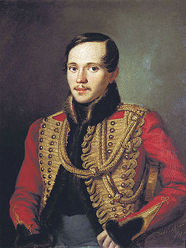
Имя при рождении: Михаил Юрьевич Лермонтов
Дата рождения: 15 октября 1814
Место рождения: Москва
Дата смерти: 27 июля 1841 (26 лет)
Место смерти: Пятигорск
Гражданство: Российская империя
Род деятельности: поэт, прозаик, художник
Годы творчества: 1828—1841
Направление: романтизм
Жанр: лирика
Язык произведений: русский
Подпись:

Slide 3
Михаил Юрьевич Лермонтов родился в ночь со 2 на 3 октября 1814 года. Родился он в Москве, в доме у Красных ворот.
При рождении повивальная бабка предсказала ему:
— Зато могу сказать про новорожденного: помяните мое слово, будут у него две жены, а сам он будет великий человек.

Slide 4
В семье Лермонтовых был обычай называть старших сыновей именами Петр и Юрий, — это вызывает некоторую путаницу, когда читаешь или просматриваешь документы. Однако, отступая от общего правила, младенца назвали Михаилом, в честь его деда Михаила Васильевича Арсеньева.

Slide 5
Мать, Лермонтова, Марья Михайловна, урожденная Арсеньева, принадлежала к богатой и знатной семье.
Отец, Юрий Петрович, был небогат и незнатен.
Брак по тогдашним понятиям, был, неравным.

Slide 6
Родители:
Мать: Мария Михайловна
Отец: Юрий Петрович

Slide 7
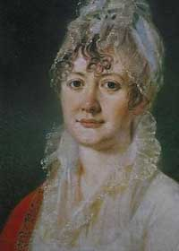
Бабушка Лермонтова по материнской линии Елизавета Алексеевна Арсеньева нежно полю-била внука, но терпеть не могла отца его. На этой почве начались семейные распри.

Slide 8
Весной 1817 года, когда М. Ю. Лермонтову было два с половиной года, умерла его мать. Его бабушка Елизавета Алексеевна Арсеньева (урожденная Столыпина) на другой день после похорон дочери взяла мальчика к себе в родовое имение Тарханы под Пензой. Семейные отношения со смертью матери еще более обострились. Отец должен был отказаться от сына, чтобы сохранить ему наследство: таково было требование бабушки. Лермонтов любил и бабушку и отца. Оставшись на попечении бабушки, благодарный ей за ее любовь к нему, он не мог, однако, не думать об отце.

Slide 9
Не зная еще грамоты, едва умея ходить и предпочитая ползать, маленький Лермонтов хорошо уже мог произносить слова и любил говорить в рифму... К этому его никто не приучал, да и довольно мудрено в таком возрасте приучить к разговору в рифму!

Slide 10
.. Вдруг с просиявшим личиком он приполз к бабушке и застенчиво сел на полу возле нее.
— Баба: окошка — кошка, слышишь? Стол — пол.
Арсеньева прислушалась:
— Что же, Миша, стол — пол?
Видя, что бабушка его не понимает, он отвернулся недовольный, сам же объяснить не мог.
Афанасий Алексеевич спросил:
— А может, он в стихи играет? Ведь стол и пол — рифма. Кошка и окошка — тоже.
Гости заинтересовались:
— А сколько ему?
— Немного больше двух с половиной.
— Рано. Разве кто насчет рифмы в таком раннем возрасте понимает? Ведь он говорить еще толком не умеет.

Slide 11
В 1818 г. Миша жил в Пензе. Ему шел четвертый год, а он еще ползал по полу и не ходил самостоятельно.
Бабушка решила написать его портрет. Для того, чтобы Миша спокойно сидел, пока художник его портрет писал, бабушка рассказывала о своем детстве, но быстро утомлялась. Арсеньева вспомнила о бабке Агнии, которая рассказывала ей сказки в Тарханах, и велела ее привезти в Пензу.
Бабка Агния уже едва ходила и задыхалась, но в рассказах была не истощима и радовалась, что ее слушают. Ей велели вспомнить какую-нибудь детскую сказку, и она начала про Еруслана Лазаревича:
— Еруслан Лазаревич сидел сиднем 20 лет, но на 21 году проснулся от тяжкого сна, встал и пошел... И встретил он на дороге тридцать семь королей и семьдесят богатырей, и побил их, и сел над ними царствовать.
Сказка понравилась. Миша слушал очень внимательно. но когда старуха окончила свое повествование, Миша самолюбиво спросил:
— А сидень — это как я?

Slide 12
Это самый ранний портрет Лермонтова – 3-4 летнего ребенка, выполненный неиз-вестным художником, возможно крепостным.
1817 -1818 гг.
Неизвестный художник

Slide 13
В 1818 году состоялась первая поездка на Кавказ. Мальчик побывал в Шелкозаводске и в Горячеводске.
После возвращения с Кавказа они уехали из Пензы в Тарханы, и стали жить в новом доме, который отстроили за время пребывания их в Пензе и на Кавказе.

Slide 14
По-тогдашнему обычаю Мишу долгое время одевали в длинное платьице, в котором он был похож на девочку. Но однажды он долго рассматривал себя в зеркале, и наконец, объявил, что желает чтобы его одевали как взрослого.
Он был избалованный, своевольный ребенок. Он умел прикрикнуть на непослушного лакея; приняв гордый вид, умел с презреньем улыбнуться на лесть... ключницы.
У Миши была бонна (няня-учительница) — немка Христина Осиповна, которая говорила с ним по-немецки и звала его Михелем.

Slide 15
Когда Лермонтову было пять лет, он с бабушкой ездил в Москву. Там он побывал в настоящем театре, где видел представление оперы «Князь Невидимка, или Личардо волшебник», и в зверинце. Видел дом, в котором родился.
В шесть лет Миша научился читать по стихам Жуковского.

Slide 16
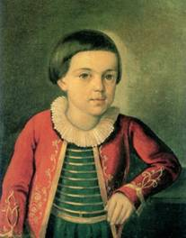
Лермонтов в детстве. 1820-1822.
Неизвестный художник

Slide 17
Миша играл на скрипке и рояле, был силён в математике и шахматах, знал три языка, прекрасно рисовал (около 400 работ), с 10 лет сочинял пьесы для домашнего театра.

Slide 18
В доме постоянно жили мальчики - сверстники, дети родственников и соседей. Они вместе с деревенскими ребятами играли, строили и брали штурмом снежные крепости, скакали верхом. В летнее время рыли окопы и устраивали потешные бои на манер Петра I. Часами пропадали в лесу и на речке. Во всех играх Лермонтов - командир, неистощимый на выдумки. Его любят за прямоту, настойчивость, верность в дружбе.

Slide 19
1827. Переезд в Москву; подготовка к поступлению в Благородный пансион Мос-ковского университета.
В 1828 год - принят в IV класс Московского университетского благородного пансиона.
16 апреля 1830 года закончил пансион.
Первые литературные опыты («Осень», «Кавказский пленник»)

Slide 20
«Он садился постоянно на одном
месте, отдельно от других…,
углубясь в чтение принесенной
книги, не слушая лекции»
Вистенгоф
В 1830 году - поступил в Московский университет на нравственно-политическое отделение.
1831год - первая публикация в печати (стихотворение "Весна"). Смерть отца.
В 1832 - после столкновения с реакционной профессурой покидает Московский университет по собственному прошению с желанием поступить в императорский Санкт-Петербургский университет.

Slide 21
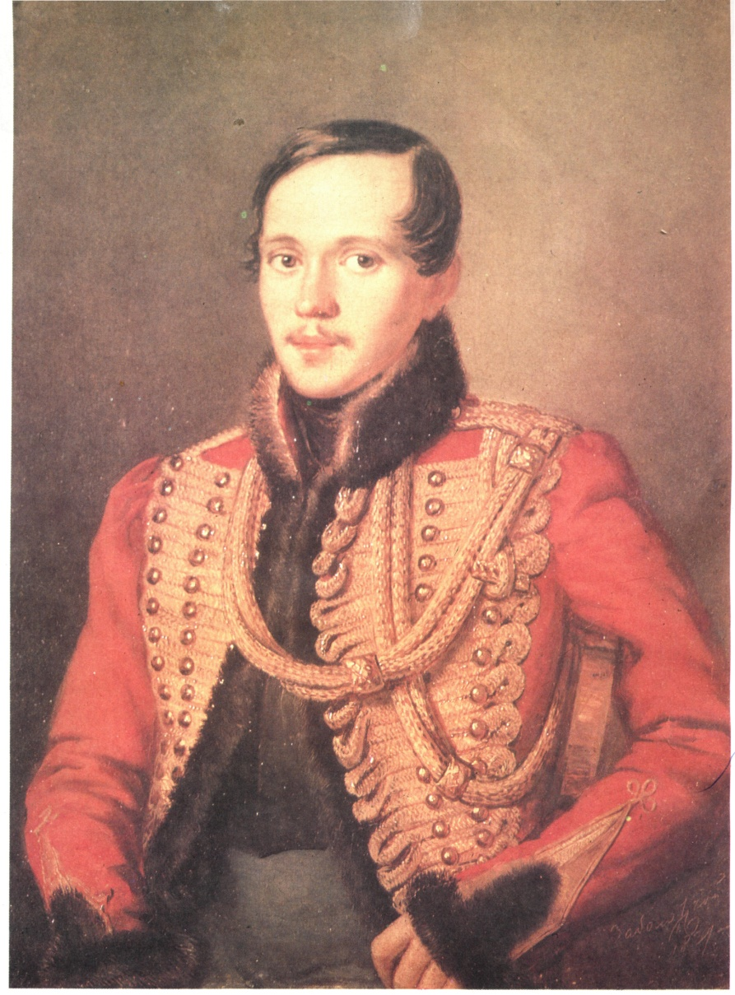
Свободное время отдаёт литературе.
1832. Стихотворение «Парус»
1832-1834. Созданы поэмы "Моряк", "Хаджи-Абрек", "Казначейша".

Slide 22
Лермонтов ломает себя. Подгоняет к своей невоенной внешности мундир, старается стать настоящим бесшабашным гусаром.
Лермонтов в вицмундире
лейб-гвардии Гусарского полка.
1834. Художник Ф.О. Будкин

Slide 23
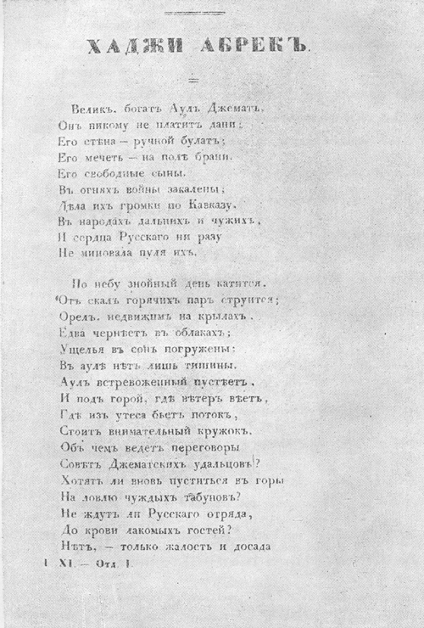
Первое появление Лермонтова в печати относится к 1835 году, когда один из его товарищей, без его ведома, отдал повесть «Хаджи-Абрек» в «Библиотеку для чтения». Повесть имела успех.

Slide 24
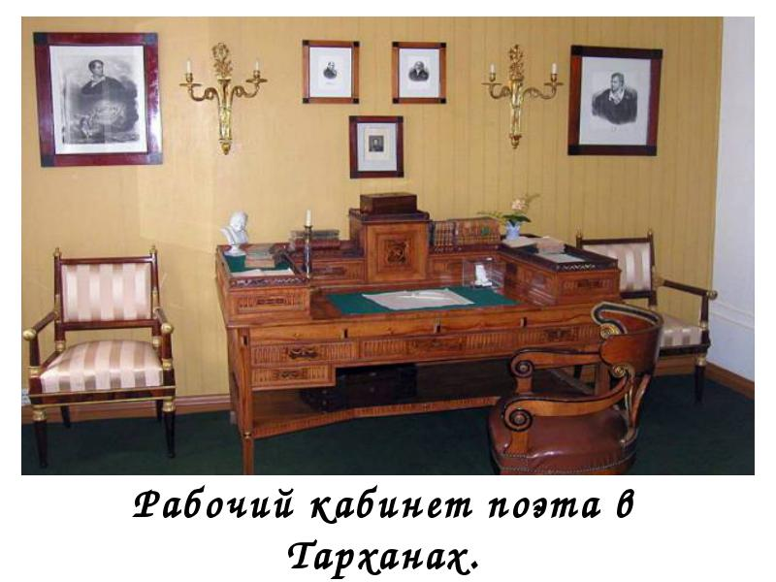
В декабре 1835 и весной 1836 года у Лермонтова был отпуск, который он провел в Тарханах. Во время этого отпуска были написаны драма "Два брата" и новая редакция "Маскарада" ("Арбенин").

Slide 25
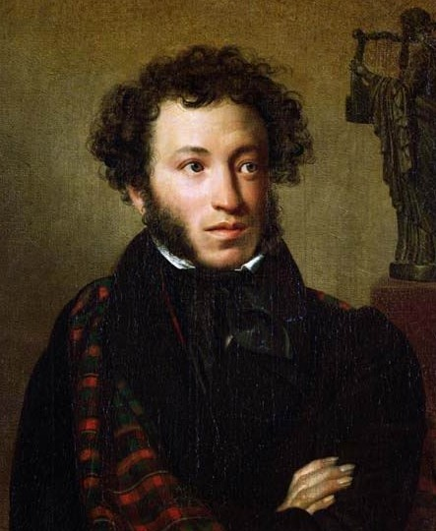
1837, февраль. Дуэль и смерть Александра Сергееви-ча Пушкина.
Лермонтов создает стихотво-рение "Смерть поэта"

Slide 26
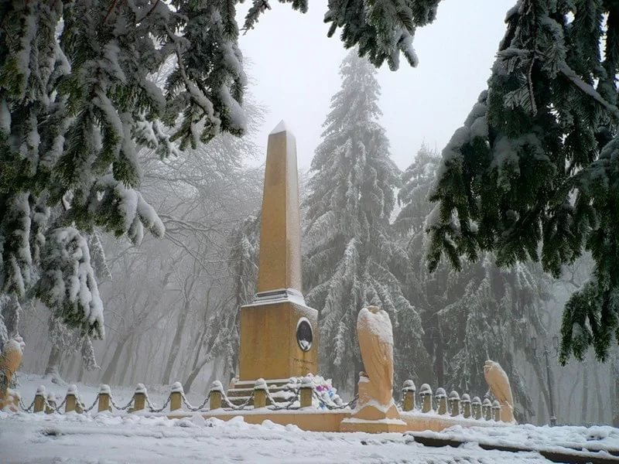
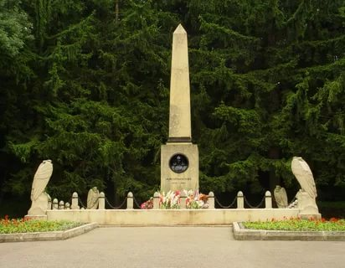

Slide 27
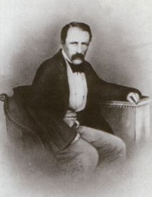
А.П. Шан-Гирей, троюродный брат поэта, вспоминал: «В январе 1837 г. мы все были внезапно поражены слухом о смерти Пушкина <…> Лермонтов не был лично знаком с Пушкиным, но мог и умел ценить его. Под свежим ещё влиянием истинного горя и негодования, возбуждённым в нем святотатственным убийством, он, в один присест, написал несколько строф, разнесшихся в два дня по всему городу».

Slide 28
Приятные стихи, нечего сказать; я послал <…> осмотреть бумаги Лермонтова <…>. Пока что я велел старшему медику гвардейского корпуса посетить этого господина и удостовериться, не помешан ли он; а затем мы поступим с ним согласно закону». Николай I

Slide 29
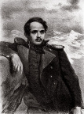
В конце февраля поэт был арестован и пробыл несколько дней под арестом в Главном штабе. Затем он был переведен из гвардейского Гусарского полка в Нижегородский драгунский полк и начал готовиться к отъезду.
Полк этот находился на Кавказе, где шла война с горцами.
1837, 19 марта. Отъезд на Кавказ.

Slide 30
Первое пребывание на Кавказе оказало
большое влияние на творчество Лермонтова

Slide 31
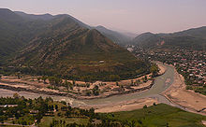
НЕМНОГО ЛЕТ ТОМУ НАЗАД, ТАМ,ГДЕ,СЛИВАЯСЯ ,ШУМЯТ,
ОБНЯВШИСЬ,БУДТО ДВЕ СЕСТРЫ,
СТРУИ АРАГВЫ И КУРЫ…

Slide 32
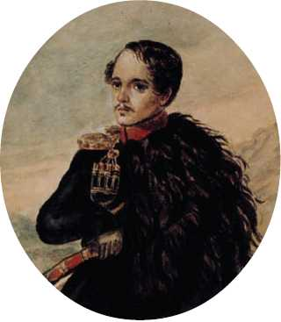
1837, 1 ноября. Благодаря хлопотам бабушки переведен в Гродненский гусарский полк, расположенный между Петербургом и Новгородом.
1838, весна. Переведен в лейб-гвардию гусарского полка под Царское Село.
1839. Произведён из корнетов в поручики.
1839. Появляются в печати лирические ("Дума", "Поэт", "Ветка Палестины", "Узник", "Не верь себе" и др.) и прозаические ("Бэла", "Фаталист") произведения.
Лермонтов. Автопортрет

Slide 33
16 февраля 1840 г. на балу у графини Лаваль произошла ссора Лермонтова с Эрнестом Барантом, сыном французского посла при дворе Николая I.
Ссора закончилась дуэлью что привело к аресту и переводу в Тенгинский пехотный полк.
Лермонтов был сослан на Кавказ вторично.

Slide 34
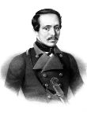
В боевых действиях поэт проявлял незаурядную храбрость, за что и был представлен к награждению орденом и золотой саблей с надписью «За храбрость».
Однако царская немилость по-прежнему преследовала его: Николай I вычеркивал имя Лермонтова из наградных списков.
Хлопоты друзей и родных о переводе поэта в Петербург потерпели неудачу.

Slide 36
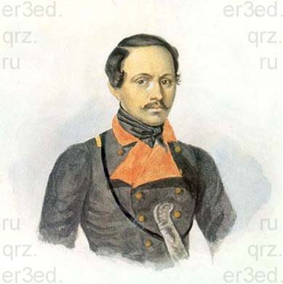
1841, январь. Приезд в Москву, затем в Петербург во время двухмесячного отпуска, просьба об отставке.
1841, март. Возвращение на Кавказ; болезнь останавли-вает Лермонтова в Пятигорске, где он встречается с давним приятелем по Школе гвардей-ских прапорщиков Николаем Соломоновичем Мартыновым.

Slide 37
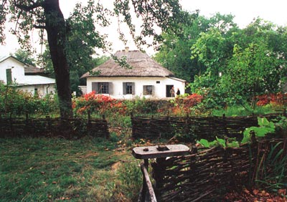

Slide 38
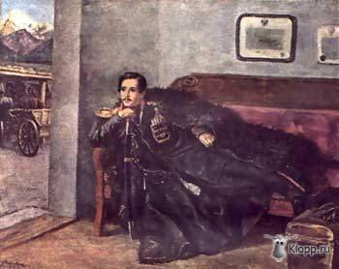
Через полтора месяца после приезда, 13 июля 1841, вечером, в доме Верзилиных (ныне д.9 по ул. Буачидзе; здесь теперь Музей-заповедник М.Ю. Лермонтова), где часто собиралась молодежь, развернулись роковые события.

Slide 39
Князь С.В. Трубецкой играл на фортепьяно. Среди прочих в комнате был Л. С. Пушкин, брат поэта. Лермонтов сидел подле одной из дочерей хозяев дома. В комнату вошел Мартынов, одетый, по своему обыкновению, в щегольскую черкеску и с большим кинжалом у пояса, красивый и надменный. Но видно было, что он любуется собой, и это было смешно. Лермонтов, не терпевший ни малейшей фальши, при каждой встрече подтрунивал над Мартышем, как он его звал. Часто рисовал на него карикатуры, писал эпиграммы, однако все в границах дружеской шутки. И вот, когда Мартынов вошел в гостиную, Лермонтов, обратившись к своей соседке, сказал по-французски:
- Мадемуазель Эмилия, берегитесь - приближается свирепый горец. Хотя это было сказано тихо, но тут Трубецкой перестал играть, и слова "свирепый горец" прозвучали во всеуслышание. Позднее, когда все стали расходиться, Мартынов сказал Лермонтову:
- Господин Лермонтов, я много раз просил вас воздержаться от шуток на мой счет, по крайней мере - в присутствии женщин. - Полноте, - ответил Лермонтов, - вы действительно сердитесь на меня и вызываете меня?
- Да, я вас вызываю, - сказал Мартынов и вышел.

Slide 40
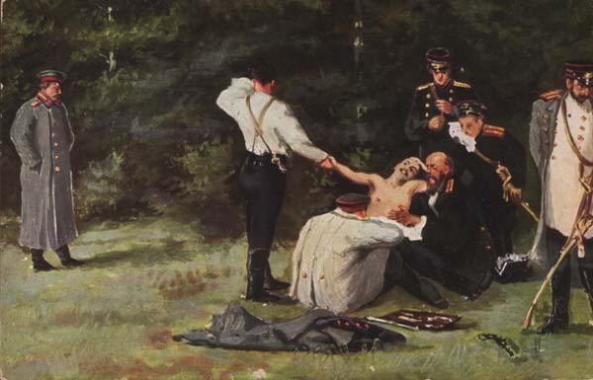
15 июля между шестью и семью часами вечера у подножия Машука во время грозы и сильного дождя состоялась дуэль Лермонтова с Мартыновым. Лермонтов был убит…

Slide 41
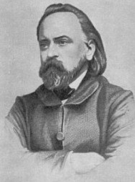
«Когда Лермонтов <…> уезжал на Кавказ, он чувствовал сильную усталость и говорил друзьям, что постара-ется как можно скорее найти смерть. Он сдержал слово…»
А.И.Герцен

Slide 42
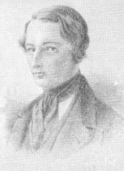
Из письма: «Пишу Вам, друг мой, под тяжелым впечатле-нием только что полученного мною известия. Лермонтов был убит Мартыновым на дуэли на Кавказе.
Подробности ужасны. Он выстрелил в воздух, а противник убил его, стрелял почти в упор.
Эта смерть <…> наводит на грустные размышления».
Ю.Ф.Самарин.

Slide 43
17 июля 1841 года состоялись похороны поэта. Н. И. Лорер вспоминал: "Печально опустили мы гроб в могилу, бросили со слезою на глазах горсть земли, и все было кончено".
Могила была отмечена небольшой каменной плитой с надписью "Михаил".

Slide 44
П.Т.Полеводин. Из письма:
«<…> 17 числа в час поединка его хоронили. Все, что было в Пятигорске участвовало в его похоронах. Дамы все были в трауре, гроб его до самого кладбища несли штаб- и обер-офицеры и все без исключения шли пешком до кладбища. Сожаление и ропот публики не умолкали ни на минуту. Тут я невольно вспомнил похороны Пушкина…»

Slide 45
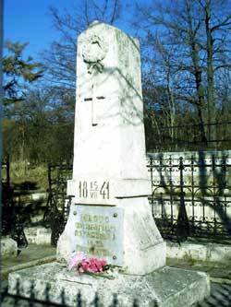
В Пятигорске, на месте первоначального погре-бения М.Ю. Лермонтова на старом пятигорском кладбище "Некрополь" в 1901 был поставлен скромный памятник из машукского камня.

Slide 46
В год своей гибели он написал знаменитое: "Выхожу один я на дорогу». Там есть пророческие строки:
Уж не жду от жизни ничего я,
И не жаль мне прошлого ничуть;
Я ищу свободы и покоя!
Я б хотел забыться и заснуть!
Но не тем холодным сном могилы,
Я б желал навеки так заснуть,
Чтоб в груди дремали жизни силы,
Чтоб дыша, вздымалась тихо грудь;
Чтоб всю ночь, весь день мой слух лелея,
Про любовь мне сладкий голос пел,
Надо мной чтоб вечно зеленея,
Темный дуб склонялся и шумел...

Slide 47
В апреле 1842 года прах поэта по просьбе бабушки перевезли в родную усадьбу.
Просмоленный деревянный гроб в свинцовом ящике захоронили в часовне. У входа в нее не так давно рос дуб, посаженный той весной, когда Лермонтов навсегда вернулся в Тарханы.

Slide 48
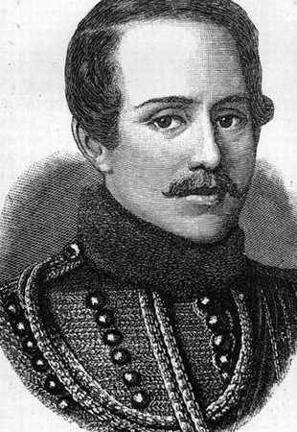
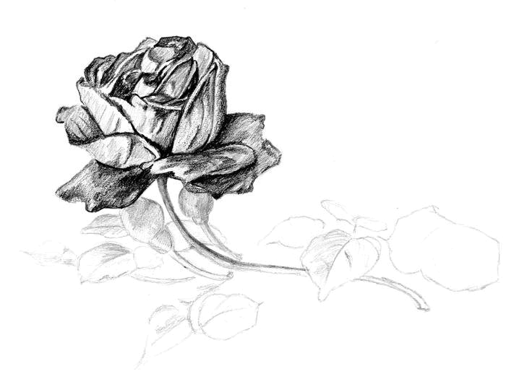
Поэты не гибнут, а гаснут, как солнце,
Лучи их бегут сквозь столетья и дали.
Полночной порою их свет к нам несется,
Который при жизни они расплескали…

Slide 49
Цитаты и афоризмы Лермонтова
Боюсь не смерти я. О нет! Боюсь исчезнуть совершенно.
Все это было бы смешно,
Когда бы не было так грустно.
Жизнь — вечность, смерть — лишь миг.
Зло порождает зло.

Slide 50
Цитаты и афоризмы Лермонтова
Поверь мне — счастье только там, Где любят нас, где верят нам.
Приятели — не всегда друзья.
Радости забываются, а печали — никогда.
Хуже смерти ничего не случается — а смерти не минуешь.
Язык и золото — вот наш кинжал и яд.

Slide 51
Михаил Юрьевич Лермонтов: по станицам жизни [Электронный ресурс] : презентация / МКУК г-к Кисловодска «Централизованная библиотечная система», библиотека - филиал № 5; сост. Н.А. Морозова. – Кисловодск, 2014. – 51 слайд.

